Slide 1

NÁZEV:VY_32_INOVACE_08: Verb tenses, 8.roč.
NÁZEV ŠKOLY: ZŠ Dolní Benešov, příspěvková organ.
AUTOR: Mgr. et Bc. Michaela Bumbová
TÉMA: Past tense - revision
ČÍSLO PROJEKTU:CZ.1.07/1.4.00/21.1262

Slide 2
Anotace
Materiál slouží jako pomůcka při procvičování slovesných časů.
3. strana prezentace slouží k připomenutí pořadí slov ve větě
Žáci tvoří věty podle obrázků ve správném minulém prostém čase písemně do sešitu
6. strana prezentace slouží jako kontrola

Slide 3
Order of the words-past tense
Affirmative
Question
SUBJECT
VERB in past form
OTHERS
DID
SUBJECT
VERB
OTHERS

Slide 4
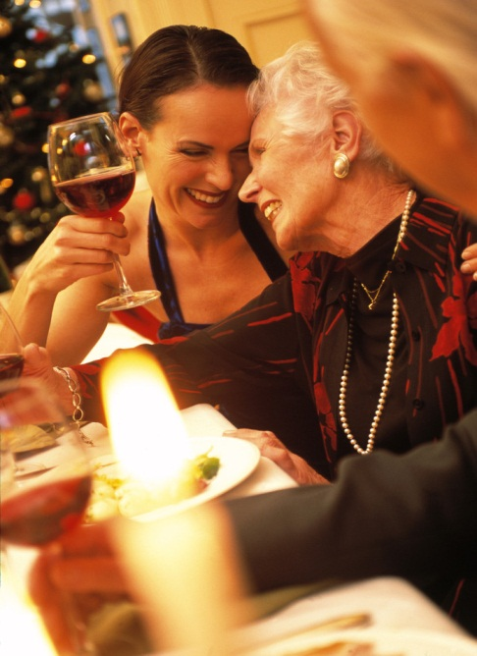
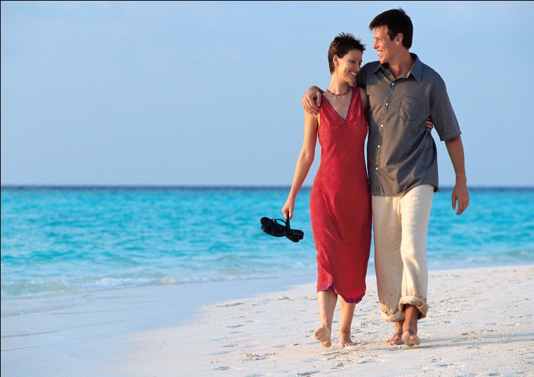
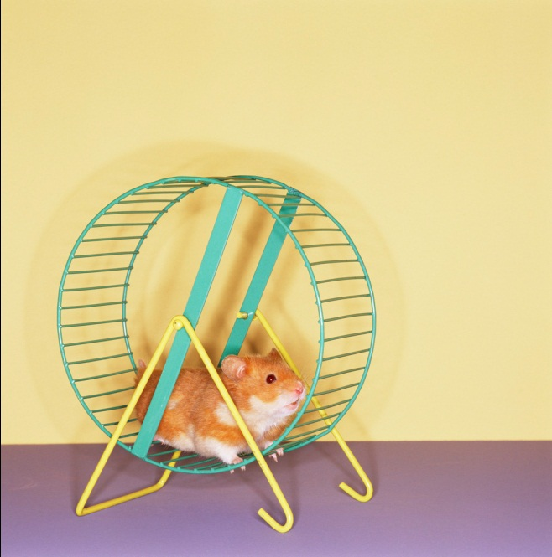
Make sentences in past simple
2 walk on the seaside in the evening
1 meet Susan last week
keep a hamster two years ago

Slide 5
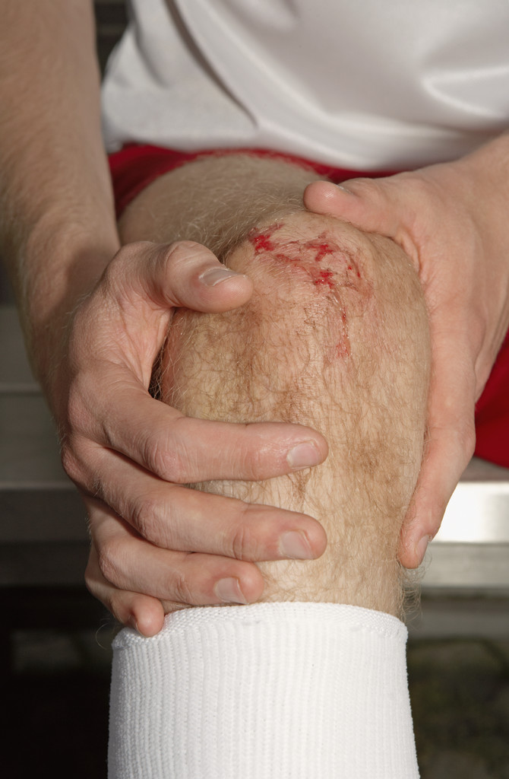

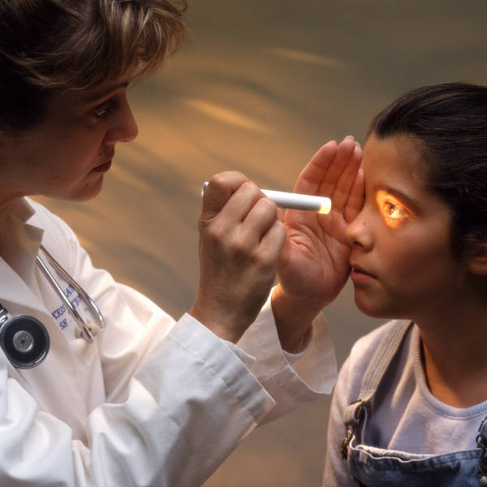
Make the sentences in past simple
4 win a gold medal yesterday
5 become a doctor after University
6 hurt his knee, when he fell off a bike

Slide 6
Check your sentences
1 She met Susan last week.
2 They walked on the seaside in the evening.
3 I kept a hamster two years ago.
4 He won a gold medal yesterday.
5 She became a doctor after University.
6 He hurt his knee, when he fell off his bike.

Slide 7
Citace:
Celý materiál byl vytvořen autorem dne 20.11.2011.
Obrázky byly použity z otevřené galérie
Office.microsoft.com dne 20.11.2011.

